Slide 2

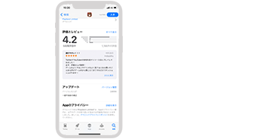
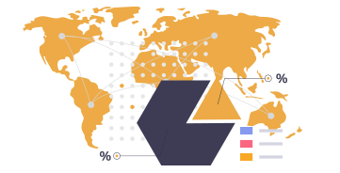
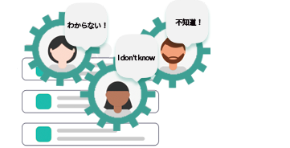
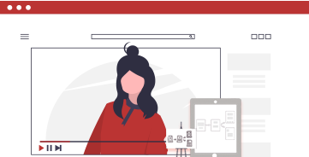
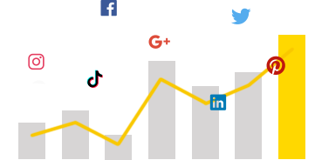
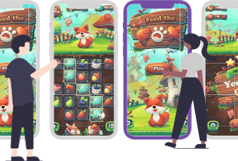
株式会社G-KIT / http://www.g-kit.co.jp
設 立：2015年9月7日
資本金：20,000,000円
CEO ：田中 耕二 / COO ：大村 和貴
Mail：sales@g-kit.co.jp
APP.ASO
自社アプリの流入を最適化させ、
獲得の質と量を改善します
G Mad
データブレインに基づいた
モバイル広告を提供します
ONE-KIT
ユーザー一人ひとりに徹底的にフォーカス
ヒアリングやテスト検証をもとに分析を実施します
クリエイティブ制作
技術を経験をいかし、
効果の良い動画・静止画を作成します
広告運用
プレイアブル 広告

Slide 3
ASO/UX KIT

Slide 4
ASO/UX KIT
なぜASO（アプリストアページ最適化）を最優先で対策するべきなのか？
・App Store訪問者でアプリを検索するユーザーは70％
・App Store検索の直後に発生するダウンロードは65％
70%
65%
50%
検索してアプリを探す
App Storeの訪問者割合
App Storeで検索した直後に発生するダウンロード割合
Apple Search Adsの
平均コンバージョン率
まずは、大規模予算をかけなくとも検索経由で集まるユーザを
いかに集めやすくできるかを最優先に考えるべき
https://searchads.apple.com/

Slide 5

ASO/UX KIT
日本のアプリ市場ではこの65%の事実を軽視して
広告によるストア外のユーザ獲得で消耗しているケースが多くみられます
各種アプリ広告も最終的にはストアページに行き着くため
検索を中心としたASO対策は広告の獲得効率改善にもつながります
日本で多いのは
まずは広告費をかけて
35%
を含めた広告によるユーザ獲得に
競合他社としのぎを削る
G-KITでは
まずはASO対策により
65%
のストア内検索ユーザ獲得の
効率化と最大化を図る
https://searchads.apple.com/

Slide 6
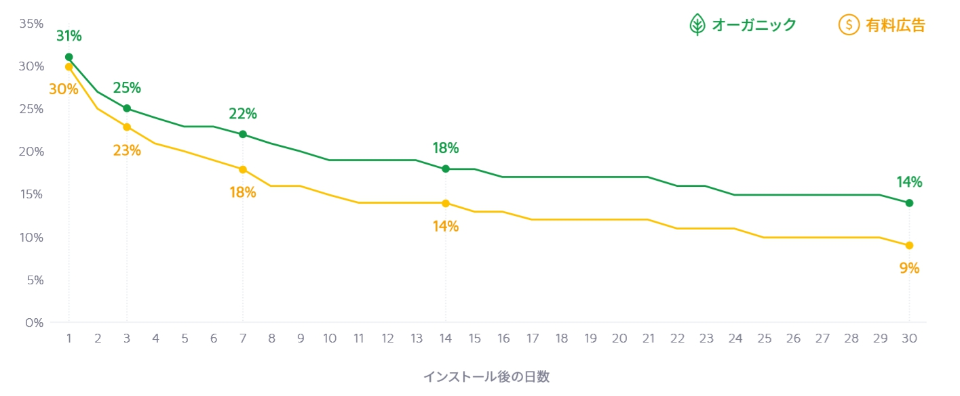
ASO/UX KIT
オーガニックと広告の継続率比較 流入元別の30日間の継続率
アプリユーザーは、自分で見つけたアプリ、特にオーガニック検索で好みのアプリを発見した場合に高いロイヤリティを示す。
ユーザーがアプリやゲームを選択する上で、ソーシャルネットワークやインフルエンサー、有名人の口コミなどが大きな影響を与えると考えられる。
1日目、3日目、7日目の重要なステージにおける有料広告とオーガニックの間は数％差
→有料広告プロモーションはアプリに対する
ユーザーの興味を促す有効な手段である
30日目の継続率が14%に対し、
有料広告を経由したユーザーは9％
ユーザーがアプリを真っ先に思い浮かべられるよう、
有料広告流入のユーザーに対して効果的な
リエンゲージメントと訴求力の高いメッセージを発信することが重要

Slide 7
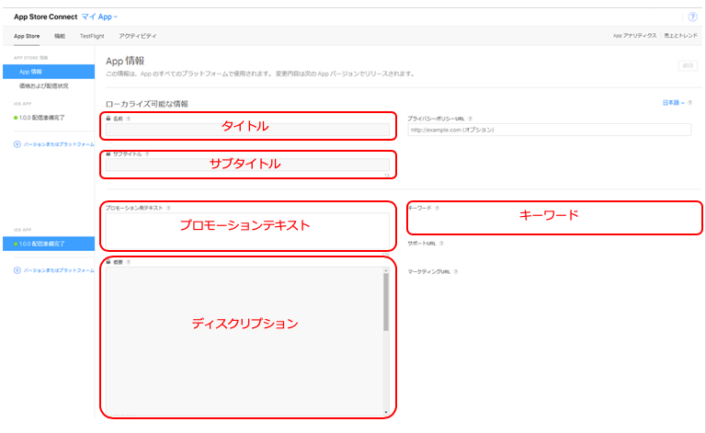
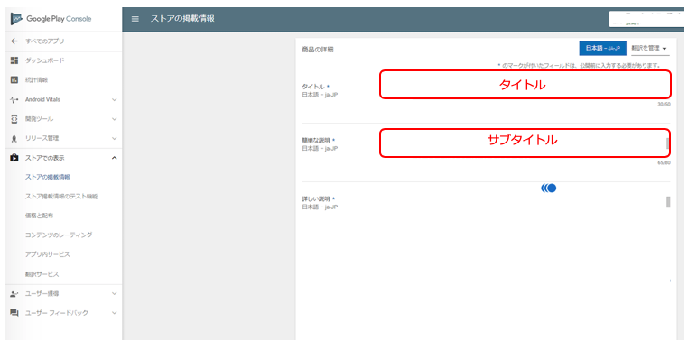
ASO/UX KIT
独自システムによる検索対策キーワード最適化
1．ヒアリングをもとに対象アプリと親和性の高いキーワードを選定
2．選定キーワードをもとに独自システムで抽出したテキストを構成
上記をもとに検索インストールにつながりやすい組み合わせを考慮し
各ストアに反映させるべきテキスト内容を最適化します
App Store Connect
Google Play Console

Slide 8
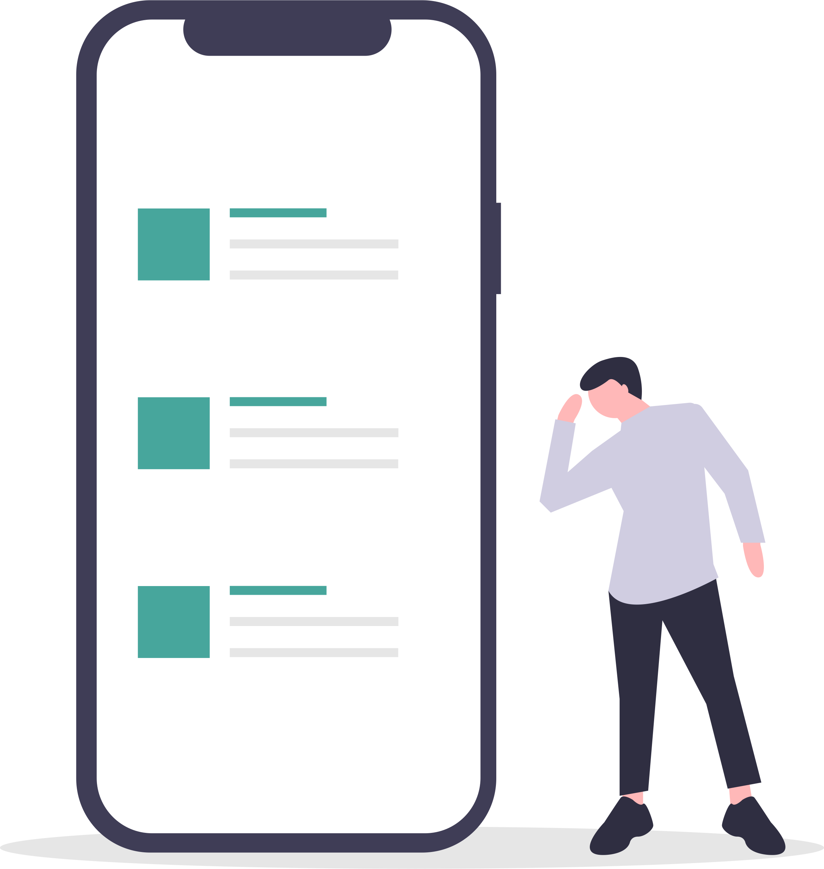
ASO/UX KIT
ASO内部施策にて
検索結果を最適化
最適化することで
良質なimp数増加
プロダクトページの
閲覧数が増加
検索インストールを増やす
プロダクトページ最適化
でCVR向上させる
キーワードの順位が
上昇する
DAU/レビューで
順位をキープする

Slide 9
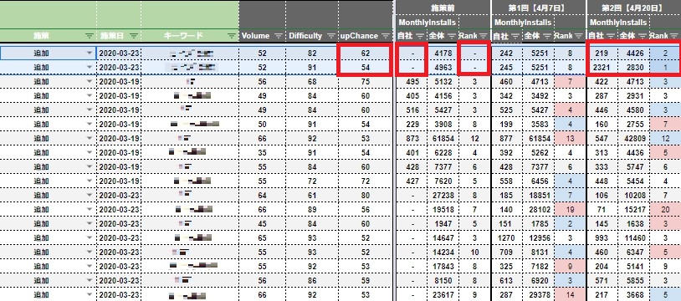
ASO/UX KIT
ASO内部施策にて
検索結果を最適化
最適化することで
良質なimp数増加
プロダクトページの
閲覧数が増加

Slide 10
ASO/UX KIT

Slide 11
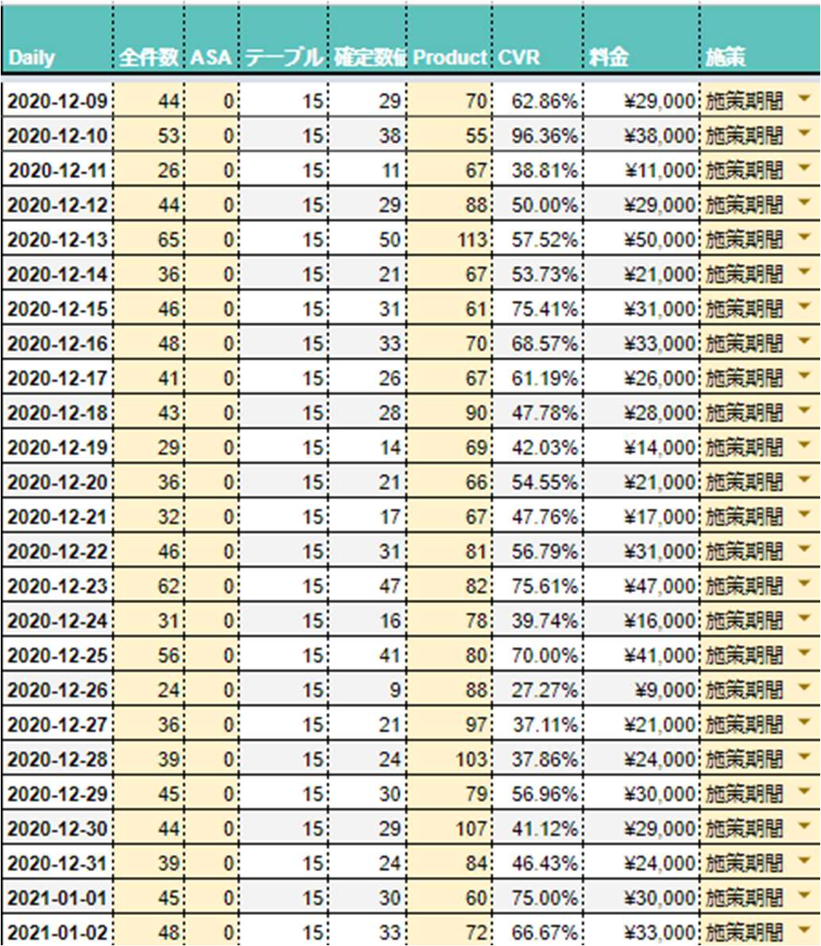
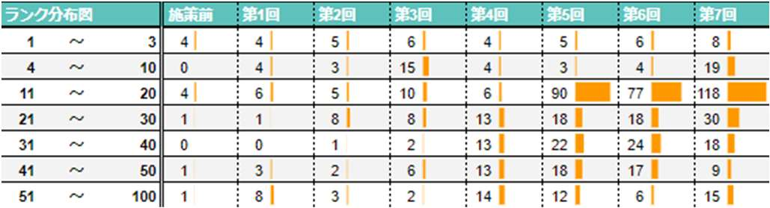
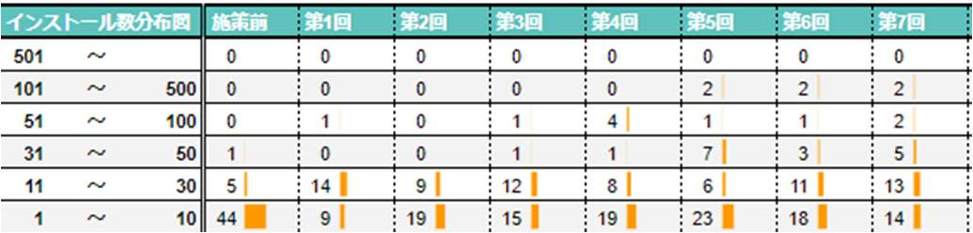
ASO/UX KIT
獲得実績・キーワード変化・競合状況等のレポーティング
上記状況についての要因分析
クライアント様方針と外部状況を踏まえた施策提案
１キーワードごとのダウンロード数とボリュームを調査
週１レポート更新※アップデート状況によって変動あり
レポートはスプレッドシート連携によりいつでも確認可能

Slide 12
ASO内部固定

Slide 13
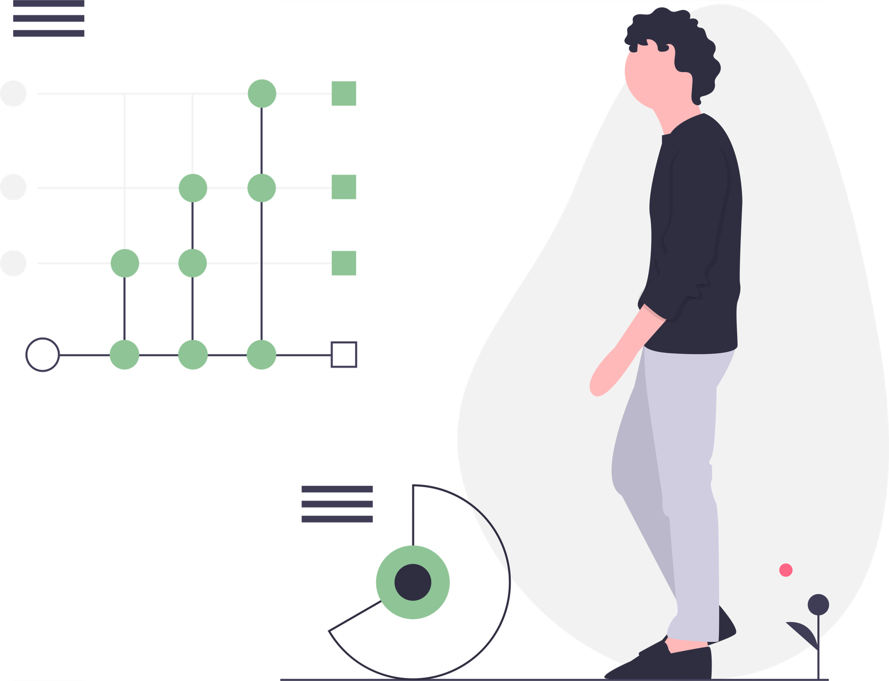
G-KIT ASO：内部固定プラン
iOS
Android
契約期間
4ヶ月~
月額費用
ご相談に応じて
施策内容
タイトル変更
サブタイトル変更
キーワード最適化
施策後フォローアップ
タイトル変更
ショートディスクリプション
ディスクリプション変更
施策後フォローアップ
・獲得実績・KW変化・競合状況等のレポーティング
・上記状況についての要因分析
・クライアント様方針と外部状況を踏まえたKW施策提案
・週1レポートを更新※アップデート状況によって変動あり
・１キーワードごとのDL数とボリュームを調査
・レポートなどをスプレット化させて頂き、リアルタイムで確認可
施策前後で停止する広告がある場合は事前に共有をお願いします。
オーガニックの指名検索量に影響がでる可能性があり、
指名検索量の減少による獲得減少については、弊社では責任を負いかねます。

